Slide 1







Slide 2

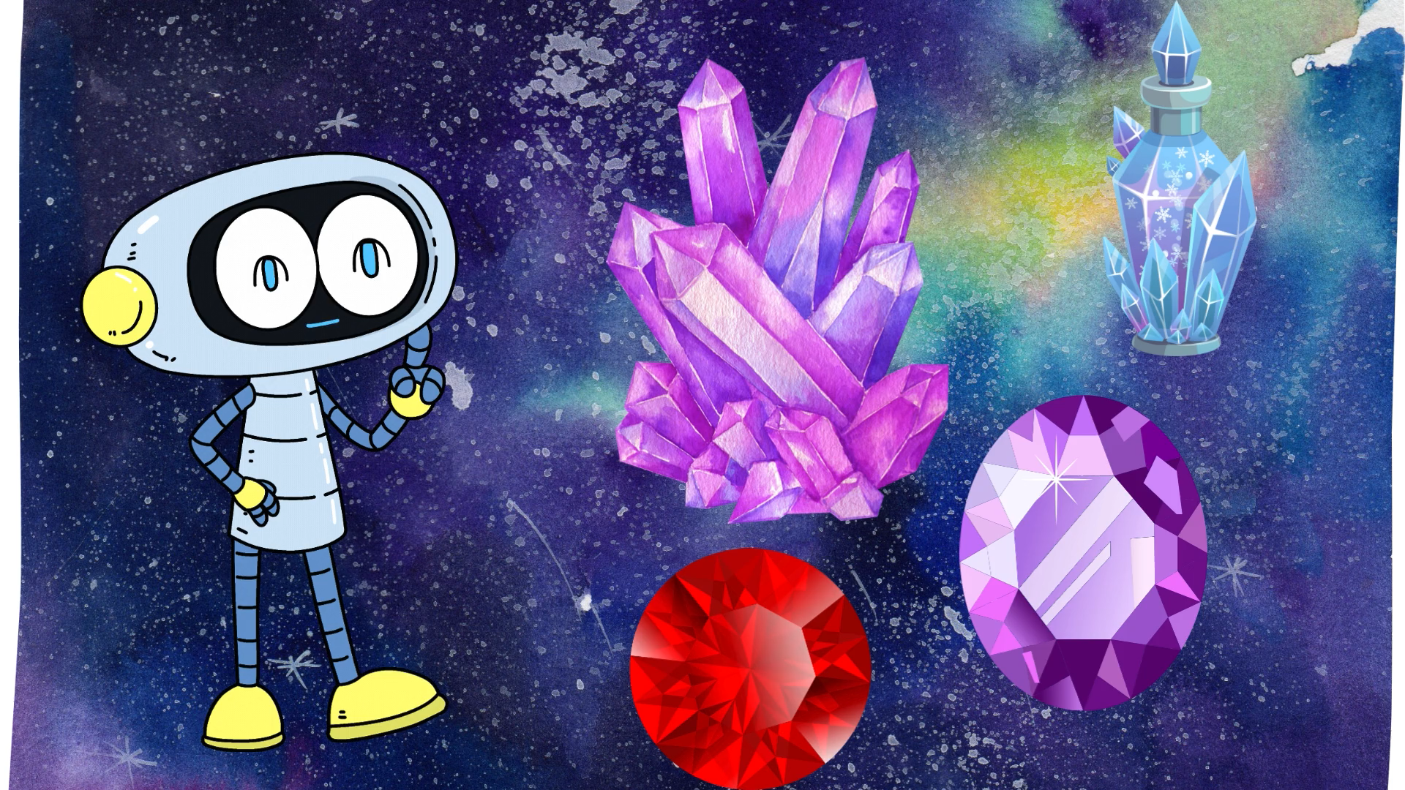

Slide 3

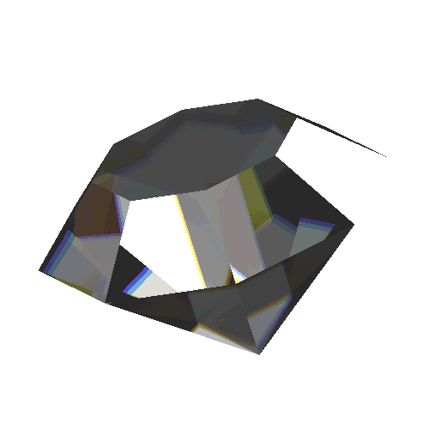
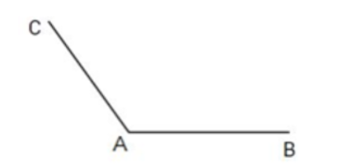
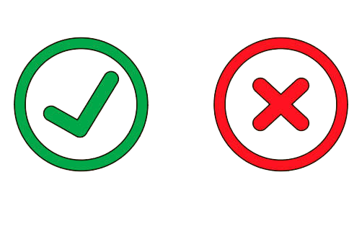

Góc đỉnh A là góc gì?
A
Góc bẹt
B
  Góc nhọn
C
      Góc tù
Nhấp vào các chữ ABC để kiểm tra kết quả
Notes:
Nhấp vào các chữ ABC để kiểm tra kết quả

Slide 4
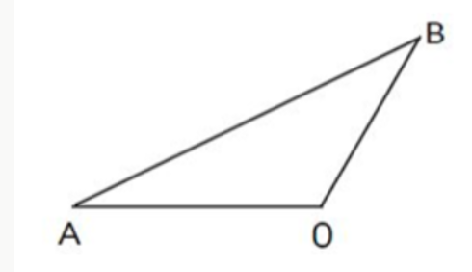

Hình vẽ này có:
A
1 góc tù, 1 góc nhọn, 1 góc vuông
B
  1 góc vuông, 2 góc nhọn
C
      1 góc tù, 2 góc nhọn
Nhấp vào các chữ ABC để kiểm tra kết quả

Slide 5
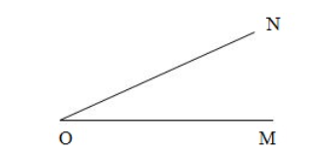
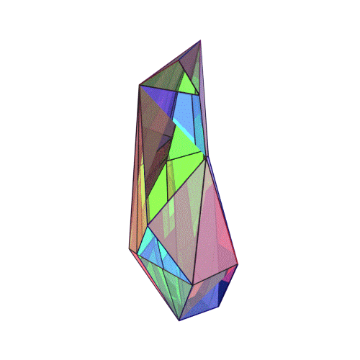
Góc đã cho có đỉnh là:
A
Đỉnh O
B
Đỉnh N
C
Đỉnh M
Nhấp vào các chữ ABC để kiểm tra kết quả

Slide 6

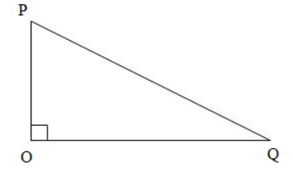

Trong hình có mấy góc nhọn?
A
3
B
  1
C
      2
Notes:
Kho game miễn phí Phan Linh_0916.604.268

Slide 7


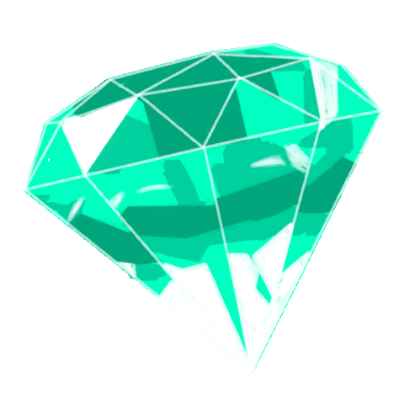
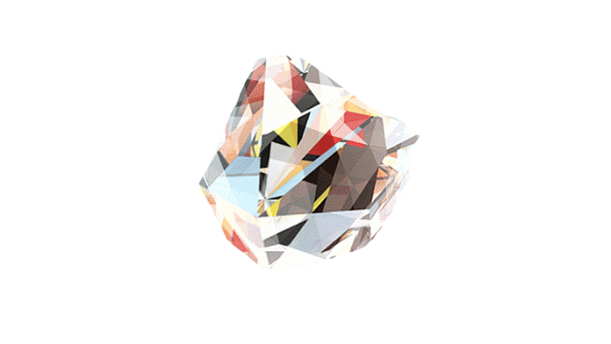

CHÚC MỪNG CÁC BẠN!

Slide 8


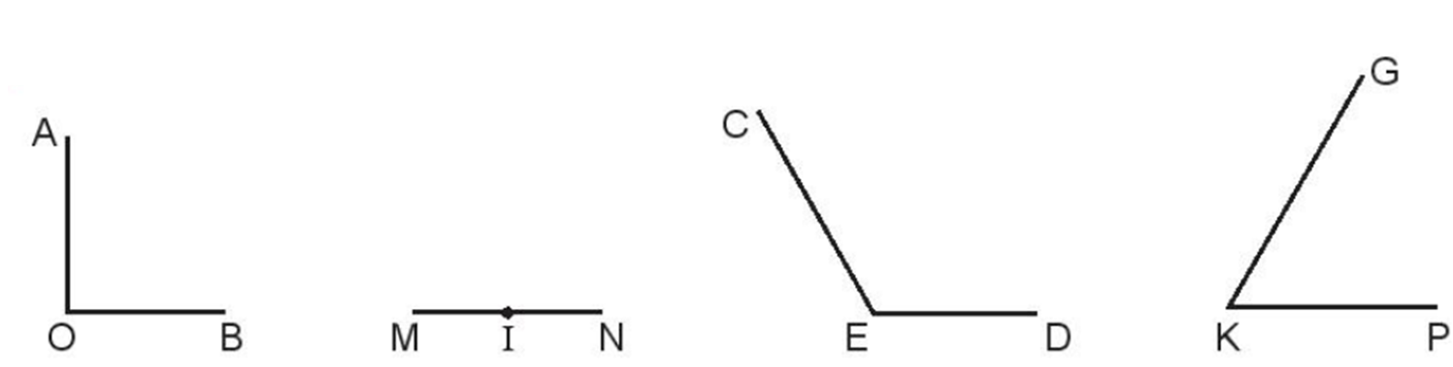
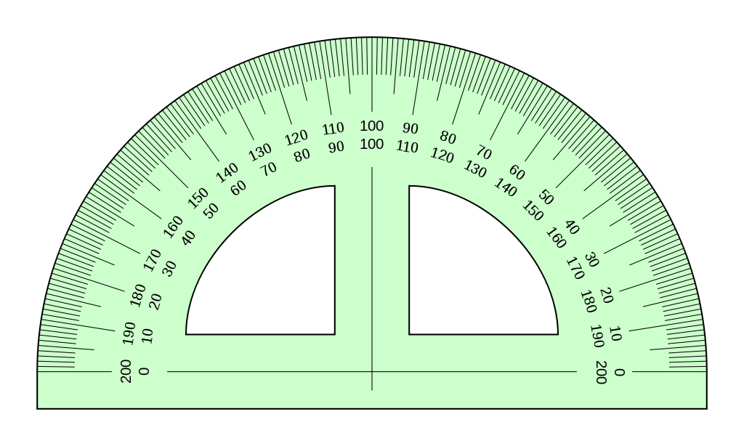

1
Đo rồi nêu số đo của các góc sau:
90°
180°
120°
60°

Slide 9
2
Dùng thước đo góc để tìm số đo của các góc.
T
S
G
H
B
D
L
C
a) Góc đỉnh S; cạnh ST, SD. b) Góc đỉnh D; cạnh DS, DL.
c) Góc đỉnh G; cạnh GS, GL. d) Góc đỉnh L; cạnh LG, LC.
90°
90°
120°
120°

Slide 10

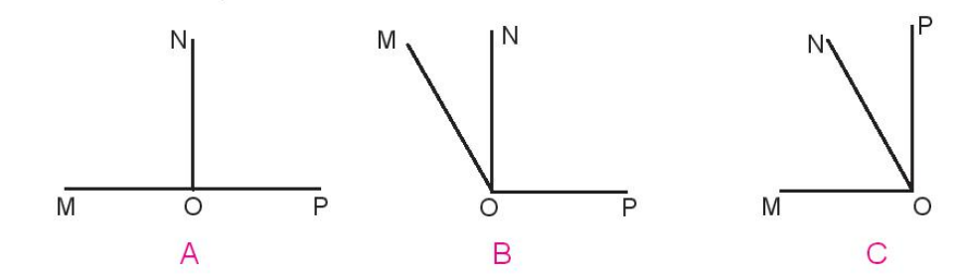

Chọn câu trả lời đúng.
Bạn Rô-bốt vẽ góc đỉnh O; cạnh OM, ON có số đo 60° và góc đỉnh O; cạnh ON, OP có số đo 90° để tạo thành góc đỉnh O; cạnh OM, OP. Hỏi hình nào sau đây là hình Rô-bốt đã vẽ?
Ở hình A, góc đỉnh O; cạnh OM, ON bằng 90⁰ nên không phải là hình Rô-bốt vẽ.
Ở hình C, góc đỉnh O; cạnh ON, OP là góc nhọn nên cũng không phải là hình Rô-bốt vẽ.

Slide 11
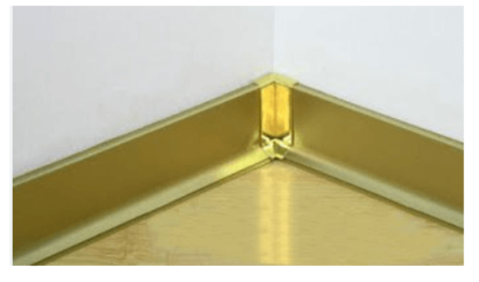

4
Em hãy tìm một số hình ảnh về góc nhọn, góc tù, góc vuông có ở những đồ vật quanh em như bàn ghế, ê-ke, com pa, …

Slide 12

